Slide 1
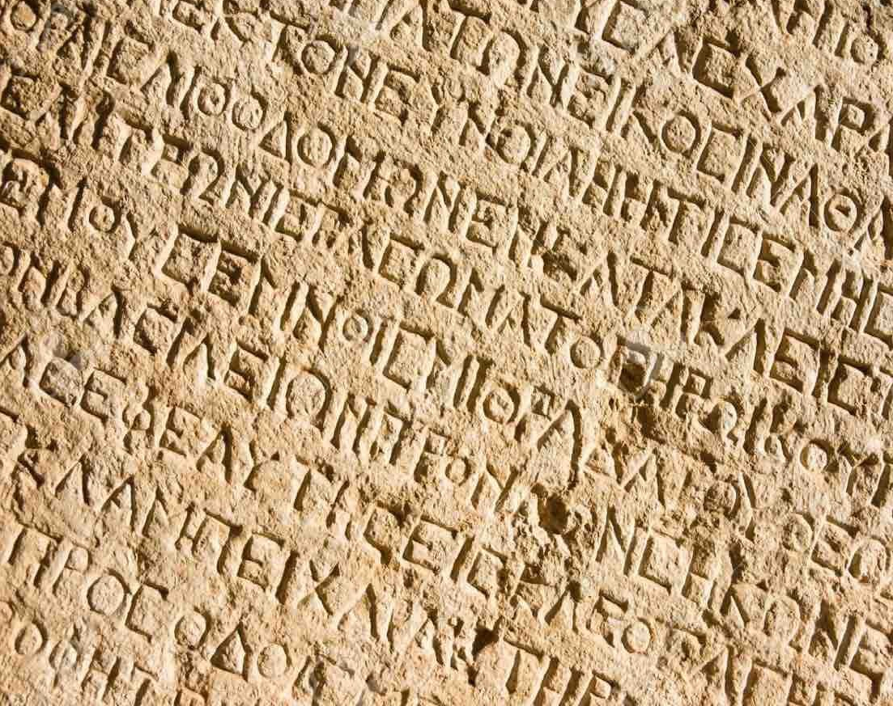
IL GRECO

Slide 2
IL GRECO ANTICO
Che cos’è il greco antico?
Il greco antico è una lingua giunta al termine della sua fase d’uso, veniva parlata in Grecia tra il IX secolo a.C. e l’VI secolo d.C.. Apparteneva al ceppo linguistico indoeuropeo, ma le sue origini sono incerte. Attualmente in Grecia si parla il greco moderno, lingua che deriva dall’evoluzione del greco antico nel corso dei secoli.
Perché si studia il greco antico?
Per rispondere a tale domanda bisogna sapere che la cultura e la lingua italiana affondano le loro origini in quella della Grecia antica; è come se mentalmente fossimo nati lì ed è in questo che lo studio del greco trova un senso. Ogni lingua accompagna la storia della civiltà che la parla, quindi è la principale chiave di lettura dell’identità culturale di una nazione. Per noi è fondamentale conoscere la cultura e la lingua greca perché senza di essa non potremo comprendere pienamente la nostra identità culturale.

Slide 3
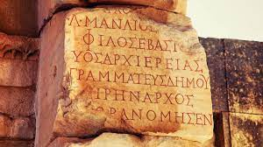
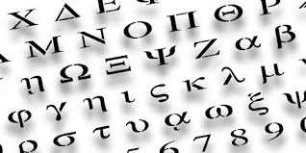
COMPRENDERE LE PAROLE
In particolare, lo studio del greco ci fa comprendere «il perché» del significato di moltissimi vocaboli italiani ed è come se ci facesse penetrare all’interno delle cose. Comprendere pienamente una tradizione, una disciplina o anche un oggetto ci risulta molto più semplice se compiamo un percorso a ritroso costruendo la storia di una parola.
Ad esempio, il termine italiano talassofobia indica la paura del mare, in quanto deriva dal greco Θάλασσα (thàlassa) che significa mare e φόβος (phòbos) che significa paura.

Slide 4
COMPRENDERE LE PAROLE
Anche se non ne siamo consapevoli, molti termini della nostra lingua derivano dal greco, non solo la parola talassofobia ma anche termini come aristocrazia, geografia, glossario, grammatica ecc. …
ARISTOCRAZIA: dal greco ἀριστοκρατία (aristocratìa), composto da ἄριστος (àristos) che significa migliore e κρατία (cratìa) che significa potere, infatti l’aristocrazia è il governo dei migliori, ovvero di una ristretta cerchia di persone più meritevoli.
GEOGRAFIA: dal greco γεωγραϕία (gheographìa), composta da γῆ (ghe) che significa terra e γραϕία (graphìa) che significa descrizione, infatti la geografia è la descrizione/studio della terra.
GLOSSARIO: dal greco γλῶσσα (glòssa) che significa lingua, il glossario è un insieme di vocaboli relativi a una disciplina accompagnati da una spiegazione.
GRAMMATICA: dal greco γραμματική (grammatiché) che indica l’arte dello scrivere le lettere dell’alfabeto.

Slide 5
GRAZIE!
Alunne Candida Teresa Carillo e Paola Cirillo IA classico

